Slide 1
UNIVERSITA’ DEGLI STUDI DI BARI FACOLTA’ DI MEDICINA E CHIRURGIA Corso di Laurea in Infermieristica -sede di Lecce-
Primo anno Secondo semestre A.A. 2017-2018
CORSO INTEGRATO DI: SCIENZE UMANE
Insegnamento MODULO
SCIENZE INFERMIERISTICHE GENERALI E CLINICHE
Docente: dott. Biagio Riso

Slide 2
MODALITÀ DI TRASMISSIONE DEI DATI, DOCUMENTAZIONE E RAPPORTI, CONTINUITÀ DELLE CURE
DOCUMENTAZIONE DELLE INFORMAZIONI
PROCEDURA DI RICOVERO, TRASFERIMENTO, DIMISSIONE, DIMISSIONE PIANIFICATA

Slide 3
MODALITÀ DI TRASMISSIONE DEI DATI, DOCUMENTAZIONE E RAPPORTI, CONTINUITÀ DELLE CURE
DOCUMENTARE L’ASSISTENZA
OGGI
E’ LA PARTE DEL PROCESSO DI ASSISTENZA
MENO DOCUMENTATA NELLA PRATICA QUOTIDIANA,
PUR ESSENDO AMPIAMENTE UTILIZZATA IN FORMA VERBALE
DOMANI
UN DOCUMENTO SCRITTO,
COMPLETO,
RINTRACCIABILE,
CONFRONTABILE,
UNIFORME,
RAPPRESENTATIVO
APPROPRIATO

Slide 4
MODALITÀ DI TRASMISSIONE DEI DATI, DOCUMENTAZIONE E RAPPORTI, CONTINUITÀ DELLE CURE
COMUNICARE L’ASSISTENZA
La documentazione infermieristica rientra nel tema più generale della comunicazione
Una cattiva comunicazione tra gli attori del progetto assistenziale di cura può essere causa di errori, perché l’informazione non viene trasmessa e/o non è disponibile: disporre di informazioni corrette e tempestive sul paziente e sui suoi trattamenti riduce il rischio di errori.

Slide 5
MODALITÀ DI TRASMISSIONE DEI DATI, DOCUMENTAZIONE E RAPPORTI, CONTINUITÀ DELLE CURE
COMUNICARE L’ASSISTENZA
La comunicazione è uno scambio di informazioni tra due o più soggetti in un contesto preciso e in una determinata situazione. Tale scambio produce sempre un reciproco influenzamento attraverso il fenomeno del feed-back.
P. Watzlawick

Slide 6
MODALITÀ DI TRASMISSIONE DEI DATI, DOCUMENTAZIONE E RAPPORTI, CONTINUITÀ DELLE CURE
DOCUMENTARE
La radice etimologica è latina: documentu(m)
deriva da docere che significa: insegnare, dimostrare, lasciare traccia, testimoniare.
Gli infermieri
non sempre possiedono elementi concreti
per poter documentare e quindi dimostrare ciò che fanno e con che risultati.
Spesso siamo solo in grado di affermare genericamente
“che assistiamo le persone”.

Slide 7
MODALITÀ DI TRASMISSIONE DEI DATI, DOCUMENTAZIONE E RAPPORTI, CONTINUITÀ DELLE CURE
Perché Documentare
• Facilitare la continuità assistenziale
• Approfondire le conoscenze disciplinari
• Sviluppare la ricerca professionale
• Dimostrare la qualità delle prestazioni erogate
• Determinare, a livello gestionale, i carichi di lavoro
(CASATI M., La documentazione infermieristica, McGraw-Hill, Milano, 2004)

Slide 8
MODALITÀ DI TRASMISSIONE DEI DATI, DOCUMENTAZIONE E RAPPORTI, CONTINUITÀ DELLE CURE
La cartella clinica
viene definita come un insieme di documenti nei quali è registrato un complesso di informazioni: anagrafiche, sanitarie, sociali, ambientali, concernenti un determinato paziente.
La cartella clinica è redatta allo scopo di rilevare ciò che riguarda il paziente in senso diagnostico-terapeutico, durante l’intero percorso curativo, al fine di predisporre gli opportuni interventi medici e poterne usufruire.

Slide 9
MODALITÀ DI TRASMISSIONE DEI DATI, DOCUMENTAZIONE E RAPPORTI, CONTINUITÀ DELLE CURE
DEFINIZIONE 2
La cartella infermieristica
È lo strumento con cui l’infermiere documenta il processo di assistenza infermieristica in particolare la pianificazione dell’assistenza e l’attuazione.
La cartella infermieristica è lo strumento per rendere visibile, osservabile, misurabile, evidente il processo di assistenza infermieristica e l’applicazione del contenuto specifico del profilo professionale dell’infermiere.

Slide 10
MODALITÀ DI TRASMISSIONE DEI DATI, DOCUMENTAZIONE E RAPPORTI, CONTINUITÀ DELLE CURE
DOCUMENTO LEGALE
“La documentazione infermieristica che entra a far parte della cartella clinica (ovvero, la cartella infermieristica) è la rappresentazione in forma scritta degli atti compiuti dagli infermieri in relazione ad una determinata persona, dei rilievi effettuati sulla medesima, delle informazioni raccolte, nonché dei dati di carattere progettuale inerenti la pianificazione dell’intervento assistenziale di competenza infermieristica e delle connesse valutazioni.”
Rodriguez D., Aprile A. “Medicina legale per infermieri” Carocci, Roma 2004

Slide 11
MODALITÀ DI TRASMISSIONE DEI DATI, DOCUMENTAZIONE E RAPPORTI, CONTINUITÀ DELLE CURE
LA CARTELLA INFERMIERISTICA :
ELEMENTI COSTITUTIVI
1. ACCETTAZIONE (RICOVERO) (UNICA)
2. ANAMNESI INFERMIERISTICA
3. PIANO INFERMIERISTICO O D’ ASSISTENZA
4. DIARIO INFERMIERISTICO
5. SCHEDA DELLA TERAPIA (UNICA) (STU)
6. SCHEDA PER I MONITORAGGIO DEI PARAMETRI VITALI
7. SCHEDA DEGLI ESAMI DIAGNOSTICI (UNICA)
8. SCHEDE ACCESSORIE( diete personalizzate,bilancio
idrico,protocolli di trattamenti, Scale di valutazione etc.)
9. SCHEDA DI DIMISSIONE OSPEDALIERA (SDO) (UNICA)

Slide 12
MODALITÀ DI TRASMISSIONE DEI DATI, DOCUMENTAZIONE E RAPPORTI, CONTINUITÀ DELLE CURE
RICOVERO DEL PAZIENTE - ACCETTAZIONE
MODALITA’ DI RICOVERO IN OSPEDALE:
RICOVERO PROGRAMMATO
RICOVERO D’URGENZA
RICOVERO PER TRASFERIMENTO
RICOVERO IN DAY HOSPITAL
RICOVERO IN DAY SURGERY ( ONE DAY SURGERY – WEEK SURGERY)

Slide 13
MODALITÀ DI TRASMISSIONE DEI DATI, DOCUMENTAZIONE E RAPPORTI, CONTINUITÀ DELLE CURE
RICOVERO DEL PAZIENTE - ACCETTAZIONE
MODALITA’ DI RICOVERO IN OSPEDALE:
RICOVERO IN DAY HOSPITAL
è il cosiddetto “ospedale di giorno”; consiste in uno o più ricoveri di una giornata ciascuno con rientro serale a domicilio, in relazione al piano diagnostico terapeutico più adatto ai problemi di salute della persona.
RICOVERO IN DAY SURGERY ( ONE DAY SURGERY – WEEK SURGERY)
è un Day Hospital, ma in questo caso il piano terapeutico è di tipo chirurgico e si attua nell’arco di una sola giornata (con eventuale pernottamento - ODS) tra il lunedì e il venerdì o con permanenza nel fine settimana (WS)

Slide 14
MODALITÀ DI TRASMISSIONE DEI DATI, DOCUMENTAZIONE E RAPPORTI, CONTINUITÀ DELLE CURE
RICOVERO DEL PAZIENTE - ACCETTAZIONE
MODALITA’ DI RICOVERO IN OSPEDALE:
RICOVERO PROGRAMMATO - ORDINARIO
quando viene disposto dal medico specialista successivamente a visita in cui ha rilevato la necessità di attuare un piano diagnostico terapeutico in regime di degenza (es. Day Hospital Pneumologico)
PRE-RICOVERO
Talvolta il ricovero programmato è preceduto da una pre-ospedalizzazione che consiste nella fase che precede il ricovero per intervento chirurgico programmato (IN GENERE DAY SURGERY) e serve ad effettuare indagini, visite ed esami necessari all’intervento.

Slide 15
MODALITÀ DI TRASMISSIONE DEI DATI, DOCUMENTAZIONE E RAPPORTI, CONTINUITÀ DELLE CURE
RICOVERO DEL PAZIENTE - ACCETTAZIONE
MODALITA’ DI RICOVERO IN OSPEDALE:
RICOVERO PER TRASFERIMENTO
È il ricovero tra UU.OO. (Unità Operative) o proveniente da altri Presidi Ospedalieri o Case di Cura.
Può essere programmato o in urgenza.

Slide 16
MODALITÀ DI TRASMISSIONE DEI DATI, DOCUMENTAZIONE E RAPPORTI, CONTINUITÀ DELLE CURE
RICOVERO DEL PAZIENTE - ACCETTAZIONE
MODALITA’ DI RICOVERO IN OSPEDALE:
RICOVERO D’URGENZA
se il paziente giunge attraverso il Pronto Soccorso attraverso il sistema 118 o anche direttamente; in questo caso il ricovero viene deciso dal Medico del Dipartimento di Emergenza e Accettazione.
La risposta alla urgenza/emergenza sanitaria viene assicurata tramite l’erogazione di prestazioni urgenti quali interventi diagnostico - terapeutici di urgenza e di primo accertamento diagnostico, clinici, strumentali e di laboratorio. Possono essere erogati inoltre, gli interventi di emergenza ed urgenza medica e chirurgica, con approccio globale ed interdisciplinare con la possibilità di sosta temporanea (ASTANTERIA) che non necessita di ricovero presso le UU.OO. .

Slide 17
MODALITÀ DI TRASMISSIONE DEI DATI, DOCUMENTAZIONE E RAPPORTI, CONTINUITÀ DELLE CURE
RICOVERO DEL PAZIENTE - ACCETTAZIONE
MODALITA’ DI RICOVERO IN OSPEDALE:
RICOVERO D’URGENZA
I punti di Pronto Soccorso sono aperti 24 su 24, tutti i giorni e l’accesso alle prestazioni è diretto ed è regolato dal metodo Triage che, con l’attribuzione di un codice colore, permette di assegnare con criteri di priorità i casi sulla base della reale urgenza clinica.
In ogni caso attraverso il Pronto Soccorso di solito inizia il percorso di ricovero dell’utente/paziente, dove si comincia a raccogliere le informazioni necessarie ed a formulare la cartella clinica

Slide 18
MODALITÀ DI TRASMISSIONE DEI DATI, DOCUMENTAZIONE E RAPPORTI, CONTINUITÀ DELLE CURE
CONTENUTI DELLA CARTELLA INFERMIERISTICA
LA SCHEDA DI TRIAGE – (Approfondimento - allegato)
DEFINIZIONE DI TRIAGE :
IL TRIAGE, (Trier- scegliere) QUALE PRIMO MOMENTO D’ACCOGLIENZA DELLE PERSONE CHE GIUNGONO IN PS, È UNA FUNZIONE INFERMIERISTICA VOLTA ALLA IDENTIFICAZIONE DELLE PRIORITÀ ASSISTENZIALI ATTRAVERSO LA VALUTAZIONE DELLA CONDIZIONE CLINICA DEI PAZIENTI E DEL LORO RISCHIO EVOLUTIVO, IN GRADO DI GARANTIRE LA PRESA IN CARICO DEGLI UTENTI E DEFINIRE L’ORDINE D’ACCESSO AL TRATTAMENTO.
AGGIORNAMENTO DELLE LINEE GUIDA SUL TRIAGE INTRAOSPEDALIERO 2016 (ACCORDO in Conferenza Stato-Regioni 25 ottobre 2001*)

Slide 19
MODALITÀ DI TRASMISSIONE DEI DATI, DOCUMENTAZIONE E RAPPORTI, CONTINUITÀ DELLE CURE
CONTENUTI DELLA CARTELLA INFERMIERISTICA
LA SCHEDA DI TRIAGE
ROSSO
GIALLO
VERDE
BIANCO
SOGGETTI IN IMMINENTE PERICOLO DI VITA
SOGGETTI IN POTENZIALE PERICOLO DI VITA
SOGGETTI CHE NECESSITANO DI PRESTAZIONI DIFFERIBILI
SOGGETTI CHE NON NECESSITANO DI PRESTAZIONI
D’ URGENZA EFFETTUABILI ANCHE DAL MEDICO DI BASE – (PROBLEMA DI PRESTAZIONE INAPPROPRIATA)

Slide 20
MODALITÀ DI TRASMISSIONE DEI DATI, DOCUMENTAZIONE E RAPPORTI, CONTINUITÀ DELLE CURE
CONTENUTI DELLA CARTELLA INFERMIERISTICA
LA CARTELLA DI PRONTO SOCCORSO
in questo documento vengono descritte le modalita’ di compilazione e conservazione della documentazione sanitaria prodotta dall’attivita’ del P.S. - la compilazione come pure tutte le procedure diagnostiche e’ di competenza del :
medico di P.S.
infermiere
- consulente autorizzato (medico specialista)
la conservazione durante la fase di accertamento e’ di competenza dell’infermiere di triage abbinato al medico di P.S.

Slide 21
MODALITÀ DI TRASMISSIONE DEI DATI, DOCUMENTAZIONE E RAPPORTI, CONTINUITÀ DELLE CURE
CONTENUTI DELLA CARTELLA INFERMIERISTICA
LA CARTELLA DI PRONTO SOCCORSO
questo documento si compone , in genere, di una parte informatizzata e di un supporto cartaceo
la parte informatizzata si articola in diverse schermate :
1. anagrafica del paziente
2. triage infermieristico
3. registrazione dei parametri vitali
4. consultazione della lista d’ attesa dei pazienti del P.S.
5. spazio dedicato alla visita di P.S.
6. spazio dedicato ai certificati (inail,referto di p.s. ecc)
7. precedenti accessi al P.S.

Slide 22
MODALITÀ DI TRASMISSIONE DEI DATI, DOCUMENTAZIONE E RAPPORTI, CONTINUITÀ DELLE CURE
CONTENUTI DELLA CARTELLA INFERMIERISTICA
LA CARTELLA DI PRONTO SOCCORSO
la parte cartacea e’ rappresentata da :
1. referti degli esami di laboratorio e strumentali
2. referti delle consulenze specialistiche
3. Scheda di ricovero (eventualmente)
4. relazione di dimissione
5. Referto di P.S. - scheda di dimissione ospedaliera (sdo)

Slide 23
MODALITÀ DI TRASMISSIONE DEI DATI, DOCUMENTAZIONE E RAPPORTI, CONTINUITÀ DELLE CURE
CONTENUTI DELLA CARTELLA INFERMIERISTICA
LA CARTELLA DI PRONTO SOCCORSO O REFERTO :DEFINIZIONE
il referto di pronto soccorso è un atto pubblico che fa piena prova del fatto che il paziente abbia dichiarato al medico di turno le circostanze riportate nel certificato stesso.
in nessun caso serve a provare la veridicita’ e l’esattezza delle dichiarazioni stesse
LA VERIDICITA’ DEL CONTENUTO DELLE DICHIARAZIONI, PERTANTO, PUO’ ESSERE CONTRASTATA ED ACCERTATA CON TUTTI I MEZZI DI PROVA CONSENTITI DALLA LEGGE

Slide 24
MODALITÀ DI TRASMISSIONE DEI DATI, DOCUMENTAZIONE E RAPPORTI, CONTINUITÀ DELLE CURE
CONTENUTI DELLA CARTELLA INFERMIERISTICA
ACCOGLIMENTO - IN REPARTO
«Accoglimento - Atto che porta ad accettare, ospitare, ricevere presso di sé una persona. Si dimostra accogliente colui che è affidabile e cordiale nei rapporti umani, che offre comodità»
(Devoto Oli, Dizionario della lingua italiana, 1991)
PROTOCOLLO DI ACCOGLIENZA IN REPARTO

Slide 25
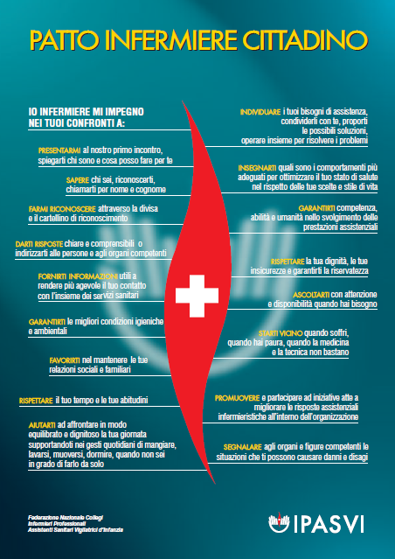
MODALITÀ DI TRASMISSIONE DEI DATI, DOCUMENTAZIONE E RAPPORTI, CONTINUITÀ DELLE CURE

Slide 26
MODALITÀ DI TRASMISSIONE DEI DATI, DOCUMENTAZIONE E RAPPORTI, CONTINUITÀ DELLE CURE
CONTENUTI DELLA CARTELLA INFERMIERISTICA
accertamento
diagnosi
identificazione dei risultati
pianificazione
attuazione
valutazione

Slide 27
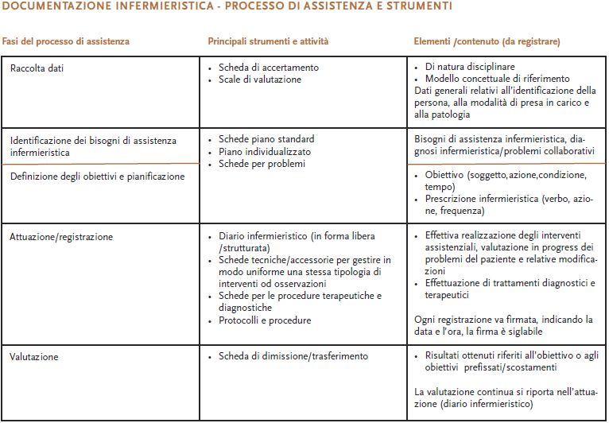
MODALITÀ DI TRASMISSIONE DEI DATI, DOCUMENTAZIONE E RAPPORTI, CONTINUITÀ DELLE CURE
CONTENUTI DELLA CARTELLA INFERMIERISTICA
PIANO DI ASSISTENZA INFERMIERISTICA
I quaderni de l’Infermiere n° 24, 2009 - IPASVI

Slide 28
MODALITÀ DI TRASMISSIONE DEI DATI, DOCUMENTAZIONE E RAPPORTI, CONTINUITÀ DELLE CURE
CONTENUTI DELLA CARTELLA INFERMIERISTICA
(ALLEGATO)
Cosa Documentare
• Le fasi del processo di assistenza infermieristica
• Gli interventi effettuati in seguito a prescrizione medica
• Comunicazioni con gli altri erogatori di assistenza
• Le reazioni della persona al trattamento

Slide 29
MODALITÀ DI TRASMISSIONE DEI DATI, DOCUMENTAZIONE E RAPPORTI, CONTINUITÀ DELLE CURE
CONTENUTI DELLA CARTELLA INFERMIERISTICA
Cosa Documentare
• I risultati inaspettati o avversi nelle condizioni della persona assistita o nell’assistenza
• Gli eventuali incidenti
• Le occasioni nelle quali la persona assistita lascia il reparto o vi rientra e con quali modalità

Slide 30
MODALITÀ DI TRASMISSIONE DEI DATI, DOCUMENTAZIONE E RAPPORTI, CONTINUITÀ DELLE CURE
CONTENUTI DELLA CARTELLA CLINICO-INFERMIERISTICA
LA SCHEDA DI DIMISSIONE OSPEDALIERA (SDO)
la scheda di dimissione ospedaliera (SDO) e’ lo strumento di raccolta delle informazioni relative ad ogni paziente dimesso dagli istituti di ricovero pubblici e privati in tutto il territorio nazionale
la funzione della SDO e’ quella di raccogliere, nel totale rispetto delle norme sulla privacy, informazioni necessarie alla conoscenza delle attivita’ ospedaliere, utili sia agli addetti ai lavori , sia ai cittadini.

Slide 31
MODALITÀ DI TRASMISSIONE DEI DATI, DOCUMENTAZIONE E RAPPORTI, CONTINUITÀ DELLE CURE
CONTENUTI DELLA CARTELLA CLINICO-INFERMIERISTICA
LA SCHEDA DI DIMISSIONE OSPEDALIERA (SDO)
ASPETTI NORMATIVI
la SDO e’ stata istituita con D.M. il 28.12.1991.
Il successivo decreto del 26.07.93 ne ha precisato analiticamente i contenuti e le modalita’ di trasmissione delle informazioni raccolte. dal 01.01.1995 , la SDO ha sostituito il vecchio modello istat /d 10
classificazione delle patologie secondo il sistema icd-9-cm (who)

Slide 32
MODALITÀ DI TRASMISSIONE DEI DATI, DOCUMENTAZIONE E RAPPORTI, CONTINUITÀ DELLE CURE
CONTENUTI DELLA CARTELLA CLINICO-INFERMIERISTICA
LA SCHEDA DI DIMISSIONE OSPEDALIERA (SDO)
ASPETTI NORMATIVI
la SDO deve essere raccolta sia in caso di ricovero ordinario che di ricovero in day hospital. non si applica nell’attivita’ ambulatoriale ne’ nelle strutture socio – assistenziali salvo diverse disposizioni regionali

Slide 33
MODALITÀ DI TRASMISSIONE DEI DATI, DOCUMENTAZIONE E RAPPORTI, CONTINUITÀ DELLE CURE
CONTENUTI DELLA CARTELLA CLINICO-INFERMIERISTICA
LA SCHEDA DI DIMISSIONE OSPEDALIERA (SDO)
la SDO e’ compilata dai medici che hanno avuto in cura il paziente ricoverato le informazioni raccolte e codificate sono trasmesse alle regioni e, da queste , al ministero della salute
http://www.salute.gov.it/portale/p5_1_2.jsp?lingua=italiano&id=126
PER L’INFERMIERE
Non è previsto compilare una SDO infermieristica

Slide 34
MODALITÀ DI TRASMISSIONE DEI DATI, DOCUMENTAZIONE E RAPPORTI, CONTINUITÀ DELLE CURE
CONTENUTI DELLA CARTELLA INFERMIERISTICA
Requisiti sostanziali
Precisione: l’informazione deve essere corretta
Brevità: le informazioni devono essere precise, chiare ma essenziali.
Completezza: deve contenere informazioni complete
Tempestività: ritardare la registrazione delle informazioni è dannoso in quanto dei particolari possono essere omessi perché dimenticati.
Organizzazione: le informazioni devono essere trascritte in modo logico e in ordine cronologico.
Riservatezza: le informazioni che riguardano il paziente non devono essere comunicate a persone non autorizzate.
Obiettività: le osservazioni sul paziente devono essere obiettive, competenti e neutrali.

Slide 35
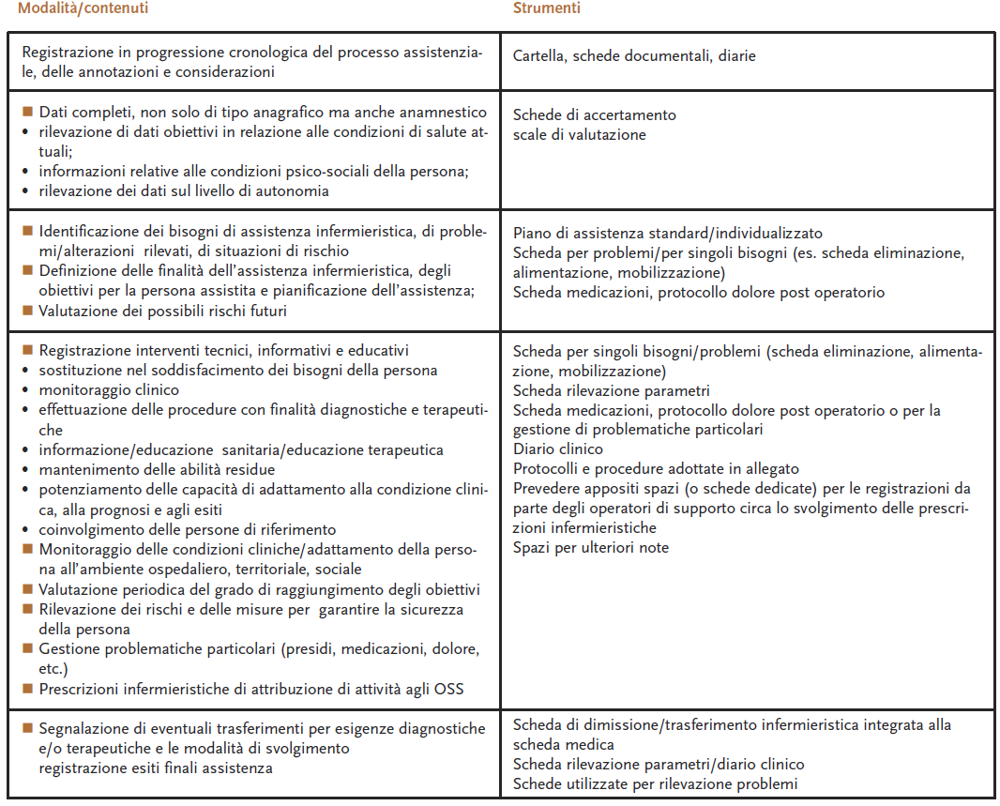
I quaderni de l’Infermiere n° 24, 2009 - IPASVI
Documentare la
PIANIFICAZIONE INFERMIERISTICA

Slide 36
MODALITÀ DI TRASMISSIONE DEI DATI, DOCUMENTAZIONE E RAPPORTI, CONTINUITÀ DELLE CURE
Linee guida per una Corretta registrazione
1. Quando registrare
Data e ora
Subito dopo aver raccolto il dato o eseguito una
prestazione o si è osservata la risposta dell'assistito ad un trattamento
non documentare gli interventi prima di averli portati a termine
Documentare in ordine cronologico

Slide 37
MODALITÀ DI TRASMISSIONE DEI DATI, DOCUMENTAZIONE E RAPPORTI, CONTINUITÀ DELLE CURE
Linee guida per una Corretta registrazione
2. Cosa registrare
Di norma non registrare azioni effettuate da altri (se non in caso di garantire la propria responsabilità)
riportare il dato oggettivo e se non possibile il dato soggettivo va registrato riportando l’affermazione della persona tra virgolette
non usare termini vaghi ( benino, bene, buono..)
Non usare termini negativi, pregiudizievoli (non collaborante..)

Slide 38
MODALITÀ DI TRASMISSIONE DEI DATI, DOCUMENTAZIONE E RAPPORTI, CONTINUITÀ DELLE CURE
Linee guida per una Corretta registrazione
3. Come registrare
Penna ad inchiostro
In modo leggibile
Usare simboli, abbreviazioni solo se concordate
Firmare le annotazioni
Non lasciare spazi vuoti ( es. scheda raccolta dati strutturata ; piuttosto utilizzare sigle: non raccolto, da verificare, non pertinente…)
Correggere eventuali errori tracciando una riga sulla nota sbagliata (non cancellare)
Lo sbianchettamento
• Comporta la ‘’falsità materiale commessa dal pubblico ufficiale in atto pubblico’’ (art 476)
• Reclusione da tre a dieci anni.

Slide 39
MODALITÀ DI TRASMISSIONE DEI DATI, DOCUMENTAZIONE E RAPPORTI, CONTINUITÀ DELLE CURE
Linee guida per una Corretta registrazione
3. Come registrare
Non usare la cartella infermieristica
• …per risolvere questioni sospese con pazienti/parenti.*
• Usare altre vie, ma NON la documentazione: inoltre, le frasi pronunciate dal paziente per respingere un trattamento o la
terapia vanno indicate ‘’fra virgolette’’ e possibilmente controfirmate se il pz. accetta.
* si rischia la denuncia anche a distanza di tempo, quando la cartella stessa è ritirata per questioni medico-burocratiche

Slide 40
MODALITÀ DI TRASMISSIONE DEI DATI, DOCUMENTAZIONE E RAPPORTI, CONTINUITÀ DELLE CURE
Linee guida per una Corretta registrazione
3. Come registrare
• Non riportare commenti e giudizi sull’operato di colleghi e altri professionisti.
• Non è lo strumento per soddisfare questioni personali o di malessere interno al team.
• NE’ TALE STRUMENTO POTREBBE FARLO

Slide 41
MODALITÀ DI TRASMISSIONE DEI DATI, DOCUMENTAZIONE E RAPPORTI, CONTINUITÀ DELLE CURE
Linee guida per una Corretta registrazione
Gli operatori di supporto e la cartella infermieristica
• La loro attività è LIMITATA alla esecuzione delle prescrizioni infermieristiche.
• Attenzione: le loro attività POSSONO essere dagli stessi registrate sulla cartella/scheda, ma su queste annotazioni l’Infermiere dovrà effettuare azioni di vigilanza e controllo, e soprattutto armarsi di molta pazienza ed ‘’educare’’ il personale di supporto alla adeguata compilazione.

Slide 42
MODALITÀ DI TRASMISSIONE DEI DATI, DOCUMENTAZIONE E RAPPORTI, CONTINUITÀ DELLE CURE
Valore Legale della cartella infermieristica
Oggi si ritiene che la documentazione infermieristica, alla luce delle ridefinizioni professionali e giuridiche avvenute in seno alla professione infermieristica, può essere definita un atto pubblico, giacché fa parte integrante della cartella clinica che da sempre è stata considerata da una parte della dottrina, anche in accordo con numerose pronunce della Corte di cassazione, un atto pubblico di fede privilegiata.
[1] Barbieri G. e Pennini A Le responsabilità dell’infermiere Carocci, Roma , 2008 -- Rodriguez D., Professione ostetrica/o - Aspetti di medicina legale e responsabilità, Eleda Edizioni, Milano, (2001) p. 111

Slide 43
MODALITÀ DI TRASMISSIONE DEI DATI, DOCUMENTAZIONE E RAPPORTI, CONTINUITÀ DELLE CURE
Valore Legale della cartella infermieristica
la suprema corte ha precisato che “la disposizione prevista dall’art. 493 c.p. non dilata l’area degli atti pubblici (sono tali solo quelli formati nell’esercizio di una pubblica funzione) ma equipara quelli redatti da pubblici impiegati incaricati di pubblico servizio agli atti pubblici
[1] Cass. Pen. Sez. V 11 luglio 1983 n. 6436
[1] M.M. Milano, E. Valleris, M. Iorio - “La cartella infermieristica - aspetti giuridici e deontologici” in Riv. Minerva Medico Legale 2/2001 p. 81. “La Cassazione ha precisato che rientrano nella tutela dell’art. 476 C. p. anche gli atti meramente interni, cioè quegli atti formati dal pubblico ufficiale nell’esercizio delle sue funzioni al fine di documentare fatti inerenti all’attività da lui svolta ed alla regolarità delle azioni amministrative alle quali egli è addetto” Cassazione penale sez. V, 25 settembre 1980, in Giur. it ; 1982, II,72 - Cass. Penale, sez. V, 6 ottobre 1977 in Giur. it. 1979, II,279.

Slide 44
MODALITÀ DI TRASMISSIONE DEI DATI, DOCUMENTAZIONE E RAPPORTI, CONTINUITÀ DELLE CURE
Riferimenti Legislativi x l’infermiere
• D.M. n. 739, 14 Settembre 1994, art.1 comma 3
• Codice deontologico dell’infermiere, Federazione Nazionale Collegio IPASVI, 2009 art. 27 (cont. Ass.)
• L. 42 , 26 Febbraio 1999, Disposizioni in materia di professioni sanitarie

Slide 45
MODALITÀ DI TRASMISSIONE DEI DATI, DOCUMENTAZIONE E RAPPORTI, CONTINUITÀ DELLE CURE
…..dallo stesso D.M. 739/94 possono evincersi gli elementi costitutivi della cartella infermieristica, anche quale documentazione, ai fini giuridici, degli atti assistenziali, identificabili nelle sottoelencate parti:
-la raccolta di dati anamnestici;
-la pianificazione degli interventi;
-il diario infermieristico;
-le schede della terapia, dei parametri vitali e degli
esami diagnostici;
-la valutazione dell' assistenza prestata all’utente.
Sentenza T.A.R. Trentino-A. Adige Trento, 14 marzo 2005, n. 75

Slide 46
MODALITÀ DI TRASMISSIONE DEI DATI, DOCUMENTAZIONE E RAPPORTI, CONTINUITÀ DELLE CURE
D.M. n. 739/94, art. 1, comma 3
“L’infermiere identifica i bisogni di assistenza infermieristica(…), formula i relativi obiettivi, pianifica, gestisce e valuta l’intervento assistenziale infermieristico; garantisce la corretta applicazione delle prescrizioni diagnostico-terapeutiche (…); si avvale, ove necessario, dell’opera del personale di supporto”

Slide 47
MODALITÀ DI TRASMISSIONE DEI DATI, DOCUMENTAZIONE E RAPPORTI, CONTINUITÀ DELLE CURE
Codice Deontologico dell’Infermiere, articolo 27
“L’infermiere garantisce la continuità assistenziale anche contribuendo alla realizzazione di una rete di rapporti interprofessionali e di una efficace gestione degli strumenti informativi.”

Slide 48
MODALITÀ DI TRASMISSIONE DEI DATI, DOCUMENTAZIONE E RAPPORTI, CONTINUITÀ DELLE CURE
E se l’infermiere si rifiuta di compilare la cartella infermieristica perché la ritiene inutile e ridondante ??????
l’omesso rispetto delle relative prescrizioni per la compilazione cartella:
responsabilità disciplinare, violazione dell’obbligo di diligente adempimento artt. 1218 c.c. (responsabilità del debitore) e 1176 c.c. (diligenza nell’adempimento).
Art. 328 del C.P. Omissione d’atti d’ufficio - Il pubblico ufficiale o l'incaricato di un pubblico servizio , che indebitamente rifiuta un atto del suo ufficio che, per ragioni di giustizia o di sicurezza pubblica, o di ordine pubblico o di igiene e sanità, deve essere compiuto senza ritardo, è punito con la reclusione da sei mesi a due anni….omissis…
Se non è documentato non è stato fatto
Documentare quanto più è possibile

Slide 49
MODALITÀ DI TRASMISSIONE DEI DATI, DOCUMENTAZIONE E RAPPORTI, CONTINUITÀ DELLE CURE
CONTENUTI DELLA CARTELLA INFERMIERISTICA
LA CONSEGNA - RAPPORTO
La comunicazione orale è usata per trasmettere il processo
di assistenza infermieristica ad altro personale sanitario, fra
infermieri ed erogatori primari di assistenza consiste in una
concisa sintesi delle attuali condizioni dell'assistito e dei recenti
Cambiamenti comunque annotati sulla cartella.
E’ un modo per assicurare la continuità dell‘ assistenza alla persona da un turno all'altro in modo tempestivo e puntuale specie in un contesto di area critica o emergenza

Slide 50
MODALITÀ DI TRASMISSIONE DEI DATI, DOCUMENTAZIONE E RAPPORTI, CONTINUITÀ DELLE CURE
CONTENUTI DELLA CARTELLA INFERMIERISTICA
LA CONSEGNA - RAPPORTO
Può interessare non solo le notizie relative al nostro reparto ma anche provenire per via telefonica da altre UU.OO. (consulenze) o servizi, come il Laboratorio Analisi o Radiologia. Le informazioni che vengono scambiate possono essere cruciali per l'assistenza alla persona ed eventualmente riferite al medico o al coordinatore.
Es. rilevazione degli enzimi cardiaci alterati che devono essere comunicati all’istante senza aspettare il supporto cartaceo.
La trasmissione telefonica dei rapporti può avvenire anche con il medico reperibile. A Questo punto bisogna essere precisi nelle indicazioni per non avere una valutazione errata da parte del medico. Trascrivere subito il rapporto come avvenuto e possibilmente avere un collega come testimone

Slide 51
MODALITÀ DI TRASMISSIONE DEI DATI, DOCUMENTAZIONE E RAPPORTI, CONTINUITÀ DELLE CURE
CONTENUTI DELLA CARTELLA INFERMIERISTICA
LA CONSEGNA - RAPPORTO
I giri infermieristici
sono un’altra modalità di fornire informazioni vicino al letto del paziente per prendere visione diretta delle sue condizioni, valutare eventuali drenaggi, cateteri, ferite.
Il giro infermieristico è comunque una modalità auspicabile di trasmissione delle informazioni, è anche un modo di far conoscere al paziente che d’ora in poi è cambiato il riferimento infermieristico.

Slide 52
MODALITÀ DI TRASMISSIONE DEI DATI, DOCUMENTAZIONE E RAPPORTI, CONTINUITÀ DELLE CURE
CONTENUTI DELLA CARTELLA INFERMIERISTICA
DIMISSIONI – CONTINUITA’ ASSISTENZIALE
La dimissione di un paziente (dall’ospedale al territorio, a domicilio o in altre strutture, ma anche il passaggio da un reparto all’altro) è un momento critico nel percorso di qualunque paziente perché si modificano i regimi di cura, cambiano i contesti e gli operatori sanitari, l’intensità e la tipologia di interventi. E’ un momento critico sia per il paziente sia per chi lo accoglie.

Slide 53
MODALITÀ DI TRASMISSIONE DEI DATI, DOCUMENTAZIONE E RAPPORTI, CONTINUITÀ DELLE CURE
CONTENUTI DELLA CARTELLA INFERMIERISTICA
DIMISSIONI – CONTINUITA’ ASSISTENZIALE
Per convenzione si riconducono le dimissioni a 4 diversi tipi:
La dimissione precoce
avviene quando la durata della degenza è inferiore rispetto alle attese per quel DRG (Diagnosis Related Group). Esiste una degenza media definita per ogni DRG e un valore soglia per le giornate di ricovero (detto trim point).
RISCHIO DI RICOVERO RIPETUTO
DRG: sistema di diagnosi, omogenee per assorbimento di risorse.
Contrassegnate da un codice di classificazione (538). Danno origine al
Rimborso Delle prestazioni sanitarie, vengono formulate sulla SDO

Slide 54
MODALITÀ DI TRASMISSIONE DEI DATI, DOCUMENTAZIONE E RAPPORTI, CONTINUITÀ DELLE CURE
CONTENUTI DELLA CARTELLA INFERMIERISTICA
DIMISSIONI – CONTINUITA’ ASSISTENZIALE
Dimissione del fine settimana o in giornate atipiche
Avviene dal venerdì alla domenica o in giornate festive
Può creare problemi ai pazienti e ai loro familiari soprattutto
nell’approvvigionamento di farmaci e presidi e nell’attivazione del medico di medicina generale o dei servizi di assistenza domiciliare programmata

Slide 55
MODALITÀ DI TRASMISSIONE DEI DATI, DOCUMENTAZIONE E RAPPORTI, CONTINUITÀ DELLE CURE
CONTENUTI DELLA CARTELLA INFERMIERISTICA
DIMISSIONI – CONTINUITA’ ASSISTENZIALE
Dimissione ritardata
Si ha una dimissione ritardata quando la durata della degenza supera le giornate attese per quel DRG.
Motivi che prolungano la degenza possono essere sociali (il paziente non ha un domicilio adeguato ad accoglierlo), legati alla difficoltà di attivazione di supporti e servizi e quindi alla mancanza di organizzazione o alle difficoltà di comunicazione tra ospedale e territorio.
Un ritardo nella dimissione può essere utile alla famiglia ma è un indicatore di scarsa efficienza ospedaliera perché, oltre ad aumentare i costi, aumenta anche i rischi per il paziente di contrarre infezioni in ospedale e, in particolare negli anziani.

Slide 56
MODALITÀ DI TRASMISSIONE DEI DATI, DOCUMENTAZIONE E RAPPORTI, CONTINUITÀ DELLE CURE
CONTENUTI DELLA CARTELLA INFERMIERISTICA
DIMISSIONI – CONTINUITA’ ASSISTENZIALE
Dimissione difficile
Si verifica quando c’è una disabilità permanente o temporanea per un evento acuto (per esempio un ictus o la frattura del femore in un anziano).
Più l’evento è imprevedibile, più è difficile pianificare. Per esempio, non è facile trovare subito un posto letto in una RSA o in un centro di riabilitazione; come anche attivare un’assistenza domiciliare integrata o avere subito a disposizione un letto antidecubito o ancora, trovare persone disponibili a rimanere a casa ad assistere la persona (dalla badante, che va addestrata, al familiare che deve riorganizzarsi sul lavoro).

Slide 57
MODALITÀ DI TRASMISSIONE DEI DATI, DOCUMENTAZIONE E RAPPORTI, CONTINUITÀ DELLE CURE
CONTENUTI DELLA CARTELLA INFERMIERISTICA
DIMISSIONI – CONTINUITA’ ASSISTENZIALE
La dimissione pianificata
La dimissione pianificata prevede 4 fasi:
valutare il paziente e i suoi bisogni;
stendere un piano personalizzato di dimissione coinvolgendo il paziente e i familiari;
valutare i problemi e attivare gli interventi non appena si stabilizzano le condizioni cliniche;
attivare un follow up telefonico, domiciliare od ospedaliero.
Valutando i pazienti si possono identificare quelli a rischio di dimissione difficile già dalla fase di accettazione o al più tardi in terza giornata

Slide 58
MODALITÀ DI TRASMISSIONE DEI DATI, DOCUMENTAZIONE E RAPPORTI, CONTINUITÀ DELLE CURE
DIMISSIONI – CONTINUITA’ ASSISTENZIALE
La dimissione pianificata - valutazione
Una valutazione accurata del paziente include l’analisi delle sue abilità funzionali, del sistema di supporto sociale, dello stato mentale e della situazione clinico-assistenziale. Uno degli strumenti più citati per identificare i pazienti a rischio di dimissione difficile è il BRASS index (Blaylock Risk Assessment Screening and Score), che individua i pazienti a rischio di ospedalizzazione prolungata o di dimissione difficile.
Indice di BRASS
Punteggio Da 0 a 40 | Classi di rischio
0-10 rischio basso | soggetti a basso rischio di problemi dopo la dimissione: non richiedono un particolare impegno per l’organizzazione della loro dimissione; la disabilità è molto limitata
11-20 rischio medio | soggetti a medio rischio di problemi legati a situazioni cliniche complesse che richiedono una pianificazione della dimissione
21-40 alto rischio | soggetti ad alto rischio perché hanno problemi rilevanti e che richiedono una continuità di cure in istituzioni

Slide 59
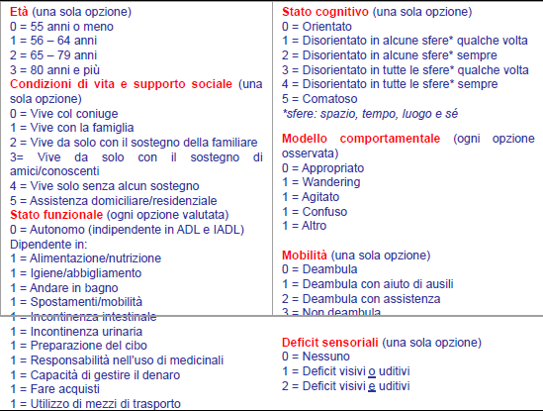
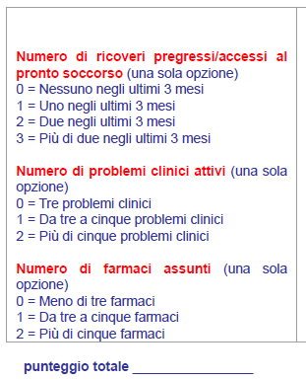
MODALITÀ DI TRASMISSIONE DEI DATI, DOCUMENTAZIONE E RAPPORTI, CONTINUITÀ DELLE CURE
DIMISSIONI – CONTINUITA’ ASSISTENZIALE
Indice di BRASS

Slide 60
MODALITÀ DI TRASMISSIONE DEI DATI, DOCUMENTAZIONE E RAPPORTI, CONTINUITÀ DELLE CURE
DIMISSIONI – CONTINUITA’ ASSISTENZIALE
Vantaggi della dimissione protetta o pianificata
Aumentata aderenza alla terapia (compliance)
Aumentata soddisfazione degli utenti e dei familiari
Aumentata soddisfazione degli operatori
Riduzione della durata di degenza
Ridotta possibilità di riospedalizzazione a breve termine
Riduzione delle complicanze post-ricovero
Le dimissioni pianificate stimolano il lavoro in équipe e contribuiscono a potenziare la visibilità, l’integrazione e l’efficacia della comunicazione tra i servizi territoriali e ospedalieri

Slide 61
MODALITÀ DI TRASMISSIONE DEI DATI, DOCUMENTAZIONE E RAPPORTI, CONTINUITÀ DELLE CURE
DIMISSIONI – CONTINUITA’ ASSISTENZIALE
CONCLUSIONI
garantire la continuità delle cure è il modo appropriato, coordinato, integrato e coerente con cui i servizi di assistenza socio-sanitaria devono rispondere ai bisogni della persona rispetto al contesto in cui si trova

Slide 62
BIBLIOGRAFIA
Craven R.F., Hirnle C.J., Principi fondamentali dell'assistenza infermieristica Vol. 1 e Volume 2; Casa Ed. Ambrosiana Milano 2007;
la DOCUMENTAZIONE INFERMIERISTICA: RIFLESSIONI OPERATIVE E GIURIDICHE; L’Infermiere 1/09
Chiari P, Santullo A (2010). L’infermiere case manager: dalla teoria alla prassi. McGraw Hill, Milano

